Slide 1

Game Project
사자성어 게임
임영훈

Slide 2
목차
개요
기능
구현
후기

Slide 3
개요
실생활에서 사용되는 고유 한글의 사자성어의 활용성을 높이기 위해
한글의 사자성어를 활용할 수 있다.
개발 환경 : Windows 10, pycharm

Slide 4
목적
사자성어를 알리고 학습할 수 있는 기회를 창출하기 위하여
게임 개발 프로젝트 기획
사자성어 교육 자료로 활용 가능 게임 구현

Slide 5
장/단점
장점: 따로 인터페이스를 구현하지 않아 심플함.
사자성어를 배울 수 있다
단점: 인터페이스를 구현하지 못하여 게임이 지루함.
파이 게임을 활용한 흥미로운 게임을 만들지 못하여 아쉽다.

Slide 6
함수
기능
random모듈 | 사자성어 문제 랜덤 출력
with open | 각 난이도의 문제 텍스트를 저장 및 읽기 기능
While True | 게임 난이도 선택, 게임 횟수 제한, 게임 시작 함수 실행
choice | 게임 난이도 선택
input | 게임 난이도 선택 및 정답 입력
random.randrange | 각 난이도 문제 출력 함수

Slide 7
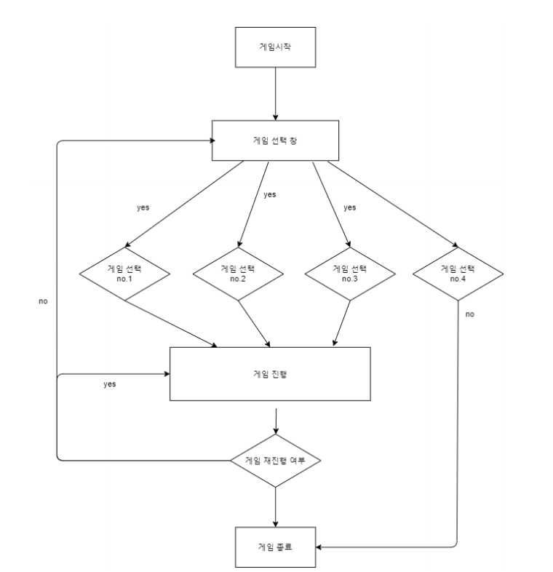
블록 다이어 그램

Slide 8
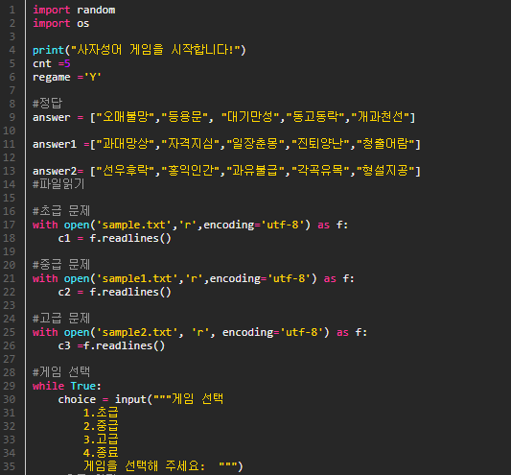
구현 1-1
-randam 모듈 사용
-cnt 게임 횟수
-regame 게임 재선택
-with open 문제 파일 읽기
-choice 문제 선택

Slide 9
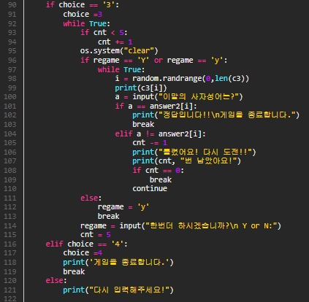
구현 1-2
-문제 선택 후 프로그램 함수
-1번, 2번 ,3번 함수 적용 동일
- regame 확인 출력 문구
-choice 4번 종료 지정
-else 문자열 오류 반환

Slide 10
후기
-게임을 통하여 한글의 고유 속담을 알 수 있으며,
사자성어를 배울 수 있는 좋은 기회였다.
이번 프로젝트를 통하여 파이썬 역량을 개발을 할 수 있었다..
초기 기획 단계보다 많은 것이 추가되어 프로젝트 진행.
게임 프로그램동작 시 오류 상황 발생 하지 않음.

Slide 11

Thank You

